Slide 1
Barcelona - una ciudad olímpica
Hoy vamos a:
escribir un texto más largo / dar una presentación sobre los Olímpicos
Notes:
A lot of work has been done on this topic now. Students may be tired of it by now. Teachers should use the material as meets the needs of their classes.

Slide 3
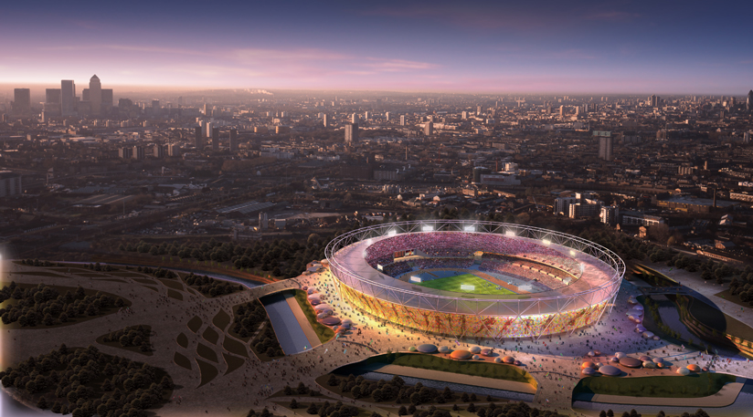
el estadio olímpico

Slide 4
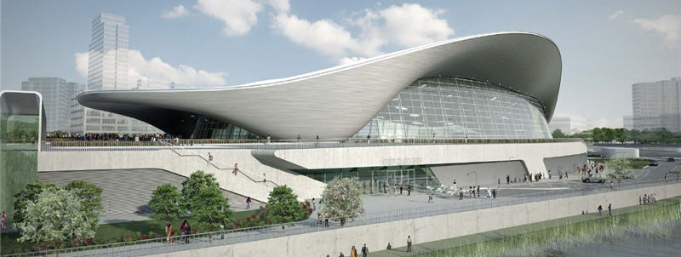
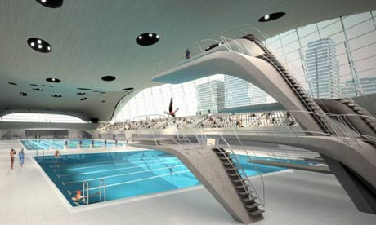
el centro acúatico olímpico

Slide 5
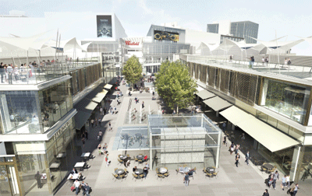
el centro comercial

Slide 6
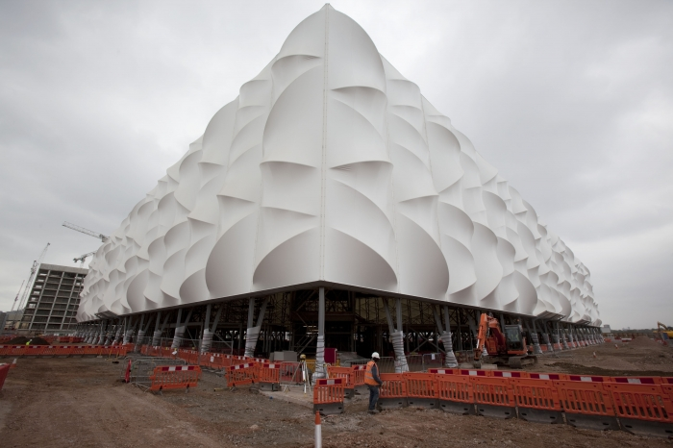
el estadio de baloncesto

Slide 7
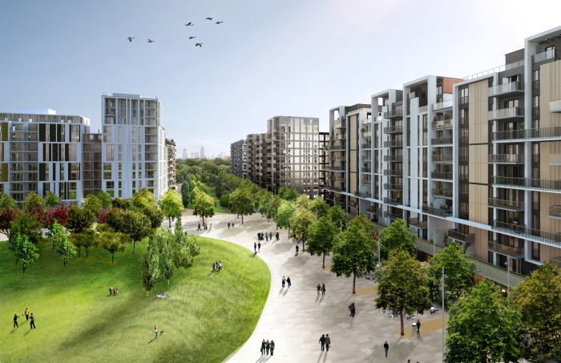
la villa olímpica

Slide 8
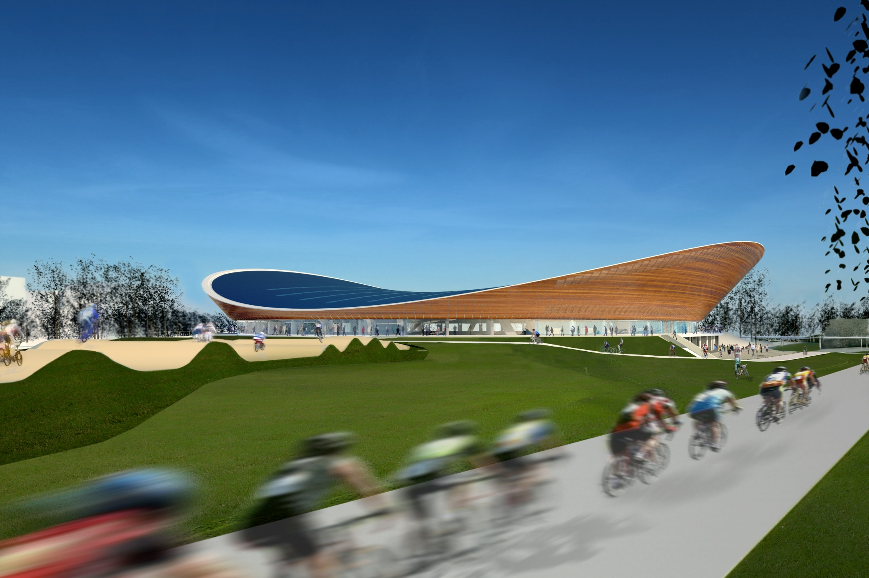
el velódromo

Slide 9
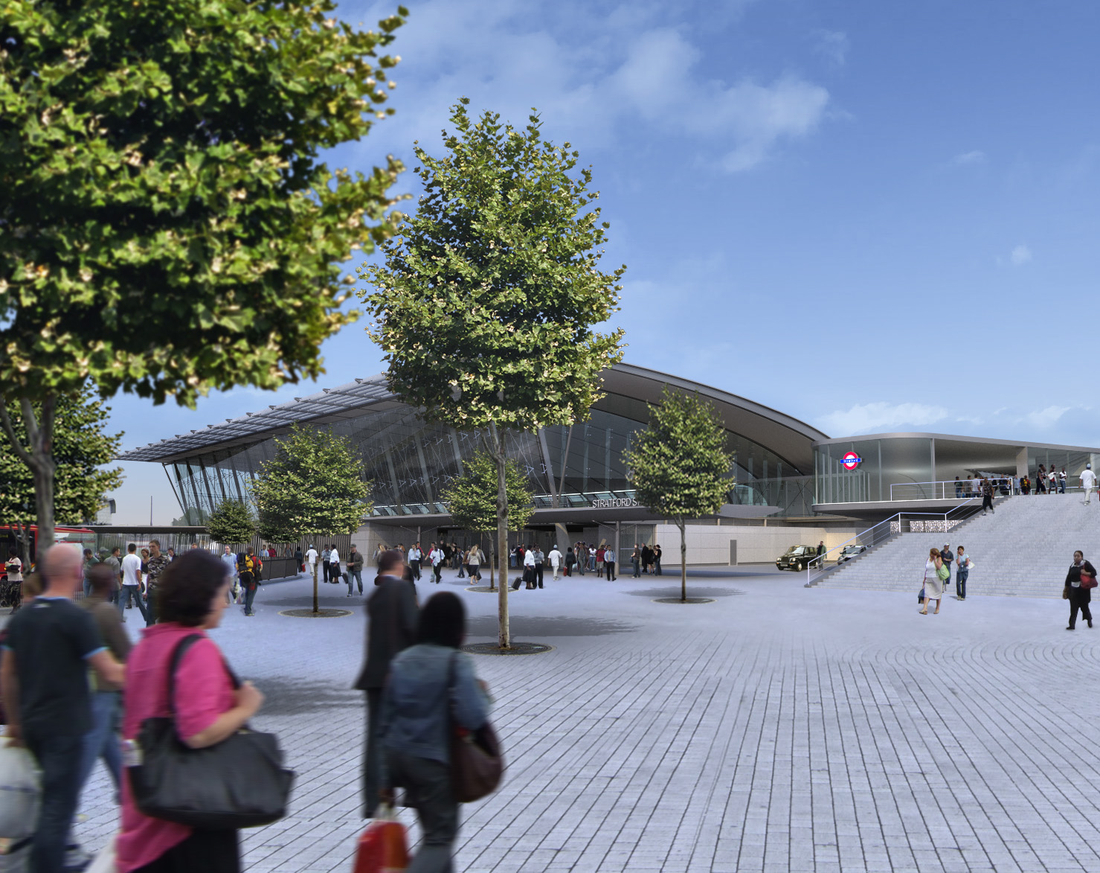
la estación de trenes

Slide 10
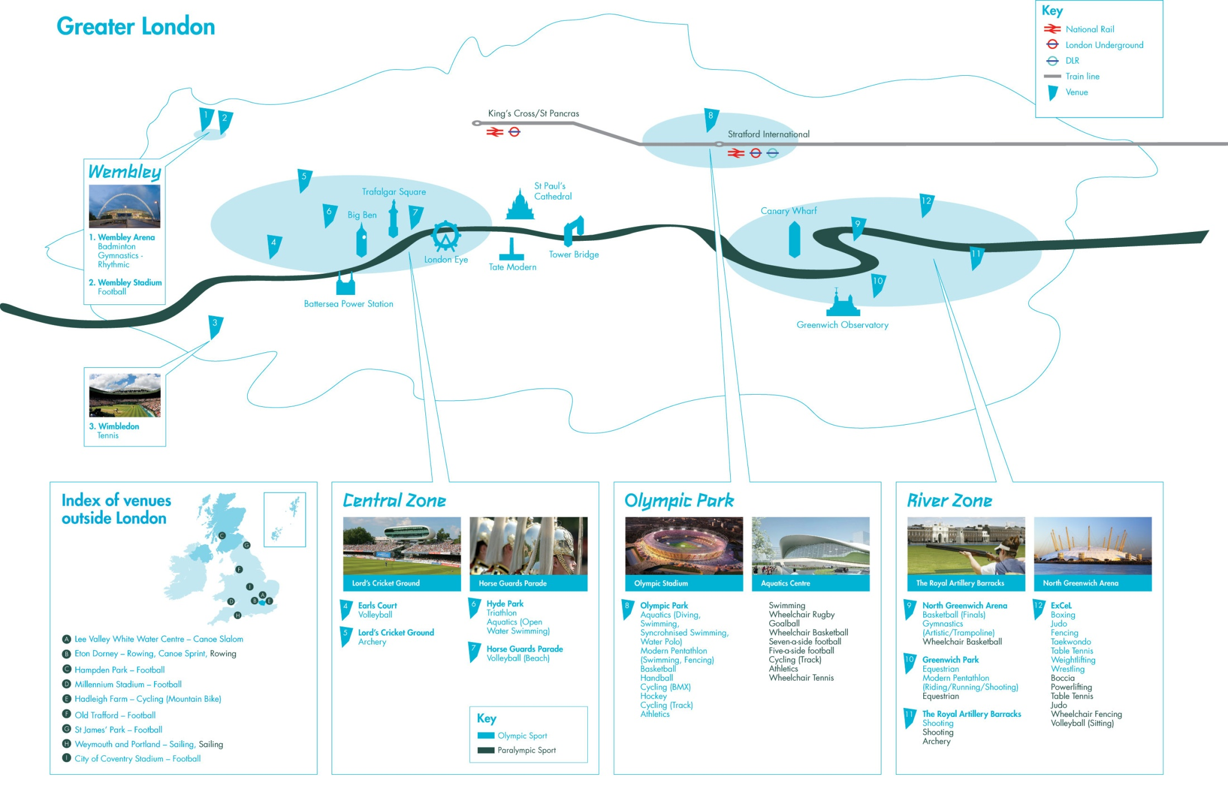

Slide 11
Es el año 2013
Antes de los Juegos Olímpicos el este de Londres no era un barrio turístico, pero hoy es …….

Slide 13
Aunque antes de los Juegos Olímpicos de Londres el barrio del este de la capital era interesante y moderno, creo que hoy es mucho más divertido porque hay polideportivos fantásticos, un centro comercial muy moderno y parques bonitos.

Slide 14
Connectives
y = and
o = or
pero = but
también = also
además = furthermore
no obstante = nevertheless
sin embargo = however
luego = then
Other useful words
Hace dos años = 2 years ago
Hace diez años = 10 years ago
muy = very
mucho/a/os/as = many
con = with
sin = without
donde = where
creo que = I think that
siempre = always
a veces = sometimes
nunca = never
rara vez = rarely
antes de = before
después de = after

Slide 15
